Slide 1
SÉANCE C2 · MODULE 6
Le décor et l'évènement
Deux temps, deux rôles. L'imparfait pour ce qui durait autour, le passé composé pour ce qui est arrivé. Ce n'est pas de la grammaire savante : c'est ce qui permet à l'infirmière de comprendre.
75 minutes · Une nuit à l'urgence
Notes:
Séance de grammaire, la plus importante du module. Commencer par relire deux billets de C1 et souligner au tableau les verbes : les élèves verront d'eux-mêmes le mélange.

Slide 2
OBJECTIFS DE LA SÉANCE
À la fin, je serai capable de…
1
employer l'imparfait pour le décor et le passé composé pour les faits ;
2
former l'imparfait à partir du radical de « nous » ;
3
accorder le participe passé avec l'auxiliaire être ;
4
raconter une nuit en cinq phrases organisées.
C2 · Une nuit à l'urgence
2
Notes:
Lire les objectifs à voix haute. Y revenir au billet de sortie.

Slide 3
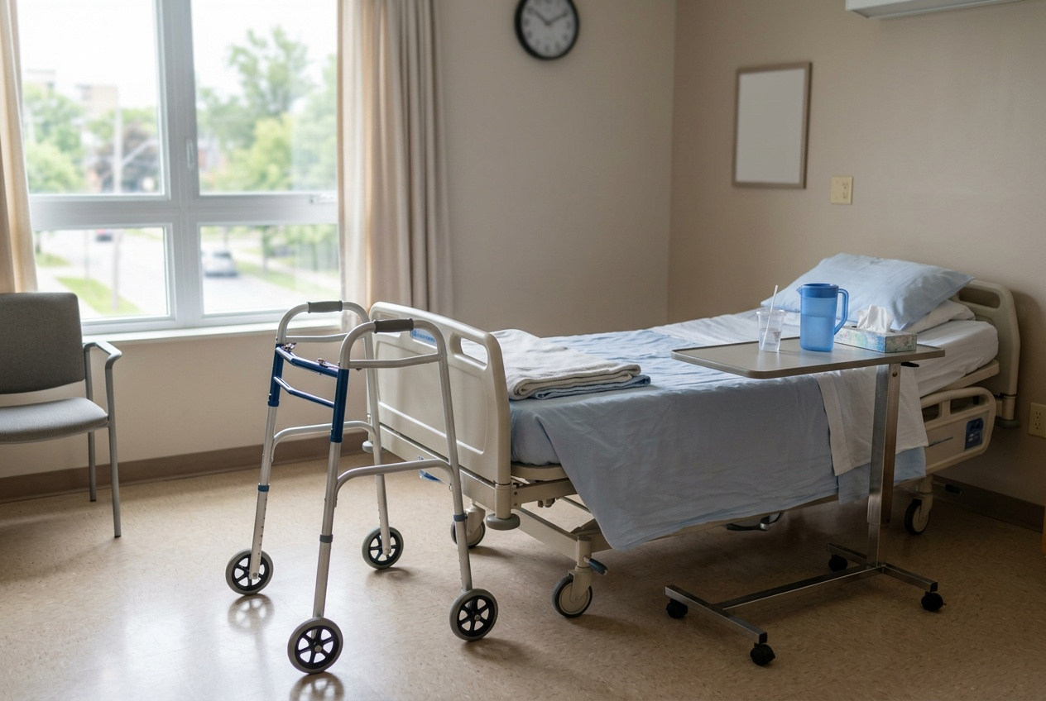
COMPARAISON
« Elle dormait quand je suis rentrée. » Qu'est-ce qui a commencé en premier ?
Lequel des deux faits dure ?
Lequel arrive à un moment précis ?
Que devient la phrase si on met les deux au passé composé ?
Peut-on dire « elle a dormi quand je suis rentrée » ?
C2 · Une nuit à l'urgence
3
Notes:
Dessiner une ligne au tableau : un trait long pour l'imparfait, une croix pour le passé composé. Le schéma vaut mieux qu'une définition.

Slide 4
L'IMPARFAIT PLANTE LE DÉCOR, LE PASSÉ COMPOSÉ RACONTE
Elle avait de la fièvre. Elle est tombée.
L'imparfait dit ce qui durait, se répétait ou était vrai autour. Le passé composé dit ce qui est arrivé une fois, à un moment qu'on peut nommer.
C2 · Une nuit à l'urgence
4
Notes:
Diapositive à photographier. Ajouter le test : si l'on peut ajouter « ce jour-là, à telle heure », c'est le passé composé.

Slide 5
LES SIGNAUX
Les mots qui appellent un temps
ILS APPELLENT L'IMPARFAIT
ILS APPELLENT LE PASSÉ COMPOSÉ
depuis, ça faisait… que
hier, cette nuit, ce matin-là
tous les jours, souvent, toujours
à deux heures, vers minuit
pendant que, quand (le décor)
tout d'un coup, soudain
avant, dans ce temps-là
trois fois, une fois
c'était, il faisait, elle avait
elle est tombée, j'ai appelé
C2 · Une nuit à l'urgence
5
Notes:
Ces signaux sont des indices, pas des règles. Le dire : c'est le sens qui décide, et le même verbe peut aller aux deux temps.

Slide 6
FORMER LES DEUX TEMPS
Deux mécaniques, peu d'exceptions
Imparfait
Une seule exception
Le radical de « nous » au présent + -ais, -ais, -ait, -ions, -iez, -aient. Nous fais-ons donne je faisais.
être donne j'étais, tu étais, il était.
Passé composé avec avoir
Passé composé avec être
j'ai appelé, elle a dormi, nous avons attendu.
les verbes de mouvement et tous les pronominaux : elle est tombée, elle s'est levée.
C2 · Une nuit à l'urgence
6
Notes:
La quatrième carte porte l'erreur la plus fréquente du module : « elle s'a levée ». Tous les pronominaux prennent être, sans exception.

Slide 7
FORMATION
Imparfait ou passé composé ?
Mettez le verbe au temps qui convient.
1
Elle ___ (avoir) de la fièvre depuis mercredi.
2
Elle ___ (manger) très peu depuis deux jours.
3
Cette nuit, elle ___ (se lever) pour aller à la toilette.
4
Elle ___ (tomber) dans l'escalier vers deux heures.
5
Il ___ (faire) noir et l'escalier ___ (être) étroit.
6
J'___ (appeler) le 9-1-1 tout de suite après.
C2 · Une nuit à l'urgence
7
7
Quand je suis arrivée en bas, elle me ___ (parler) déjà.
8
Les ambulanciers ___ (arriver) sept minutes plus tard.
9
Avant sa chute, elle ___ (marcher) sans marchette.
10
Elle ___ (ne pas perdre) connaissance.
Notes:
La septième est la plus formatrice : un fait ponctuel dans un décor qui dure, dans la même phrase. La faire relire deux fois.

Slide 8
CORRECTION
Imparfait ou passé composé ?
Correction — on lit la réponse, on ne commente pas l'erreur.
1
Elle ___ (avoir) de la fièvre depuis mercredi. » avait
2
Elle ___ (manger) très peu depuis deux jours. » mangeait
3
Cette nuit, elle ___ (se lever) pour aller à la toilette. » s'est levée
4
Elle ___ (tomber) dans l'escalier vers deux heures. » est tombée
5
Il ___ (faire) noir et l'escalier ___ (être) étroit. » faisait · était
6
J'___ (appeler) le 9-1-1 tout de suite après. » ai appelé
C2 · Une nuit à l'urgence
8
7
Quand je suis arrivée en bas, elle me ___ (parler) déjà. » parlait
8
Les ambulanciers ___ (arriver) sept minutes plus tard. » sont arrivés
9
Avant sa chute, elle ___ (marcher) sans marchette. » marchait
10
Elle ___ (ne pas perdre) connaissance. » n'a pas perdu
Notes:
Corriger en groupe. Donner la bonne réponse, sans revenir sur qui s'est trompé.

Slide 9
EMPLOYER AVOIR AVEC UN VERBE PRONOMINAL
Le piège le plus fréquent
ON ENTEND SOUVENT
IL FAUT DIRE PLUTÔT
Elle s'a levée à deux heures.
Elle s'est levée à deux heures.
Tous les verbes pronominaux prennent être : elle s'est levée, je me suis blessé, ils se sont assis.
C2 · Une nuit à l'urgence
9
Notes:
Erreur systématique chez beaucoup d'élèves. La corriger par la répétition orale plutôt que par la règle.

Slide 10
OUBLIER L'ACCORD AVEC ÊTRE
Le piège le plus fréquent
ON ENTEND SOUVENT
IL FAUT DIRE PLUTÔT
Elle est tombé.
Elle est tombée.
Avec l'auxiliaire être, le participe s'accorde avec le sujet : elle est tombée, ils sont arrivés, nous sommes restées.
C2 · Une nuit à l'urgence
10
Notes:
Ne s'entend pas à l'oral, mais compte à l'écrit — et le message à la famille de la séance E2 est un écrit.

Slide 11
BILLET DE SORTIE
Racontez en cinq phrases une nuit où quelqu'un n'allait pas bien.
Deux phrases à l'imparfait pour le décor, trois au passé composé.
Une nuit inventée fait le même travail qu'une nuit vécue.
C2 · Une nuit à l'urgence
C2 · Une nuit à l'urgence
11
Notes:
Préciser que personne n'est obligé de raconter quelque chose de personnel. Ramasser : ces récits serviront de base à la production orale de E1.

